Slide 1

Flask-Login
Зачем?
Как?
Плюсы?
Минусы?
Notes:
В этой 15 минутной презентации я расскажу о том, как реализовать процесс регистрации и авторизации пользователя – на Flask с использованием Flask-Login. И отвечу на эти четыре вопроса, без воды и ненужной теории.

Slide 2
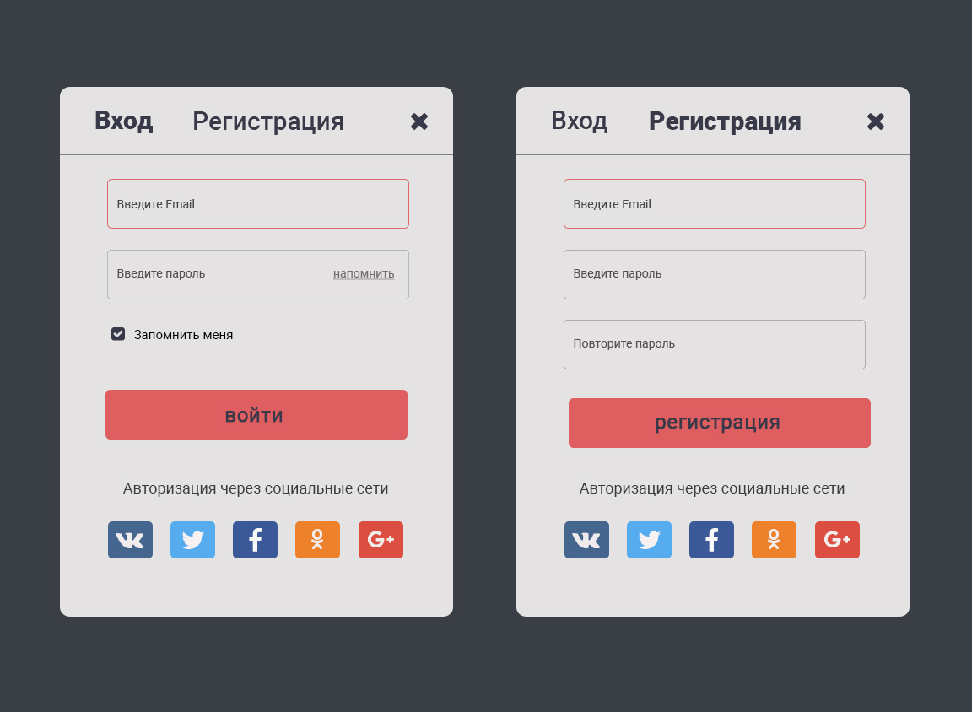
Авторизация и регистрация это –
Notes:
Авторизация и регистрация это про:

Slide 3

Самая популярная задача в WebDev
Notes:
Самую популярную задача в веб-разработке. Буквально на каждом сайте нужна регистрация и авторизация.

Slide 4

Самая скучная задача
Notes:
И одновременно авторизация и регистрация одна из самых скучных задач во всём программировании. Необходимость её добавления почти в каждый свой проект делает эту задачу монотонной и не интересной.

Slide 5
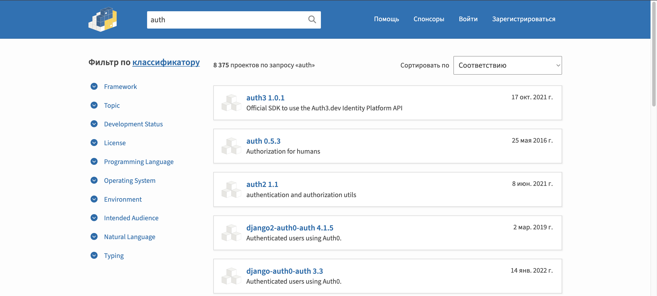
Огромное количество готовых решений
Notes:
И наконец авторизация и регистрация это про огромное количество готовых решений. Только на PyPi выложено порядка 1000 решений.
Flask-Login как раз одно из таких готовых решений.

Slide 6

Зачем?
Ограничения доступа не авторизованным
пользователям
Готовые функции для авторизации и выхода
Проверка авторизованности пользователя внутри
html шаблона
Нативная интеграция с Flask и Flask-SQLAlchemy
Notes:
Наконец мы подошли к вопросы зачем же нужен Flask-Login. Он даёт готовое решение для:
Ограничения доступа не авторизованным пользователям
Готовые функции для авторизации и выхода
Проверка авторизованности пользователя внутри html шаблоны
Нативная интеграция с Flask и Flask-SQLAlchemy (я почти уверен что будет работать и с обычной SQLAlchemy)

Slide 7

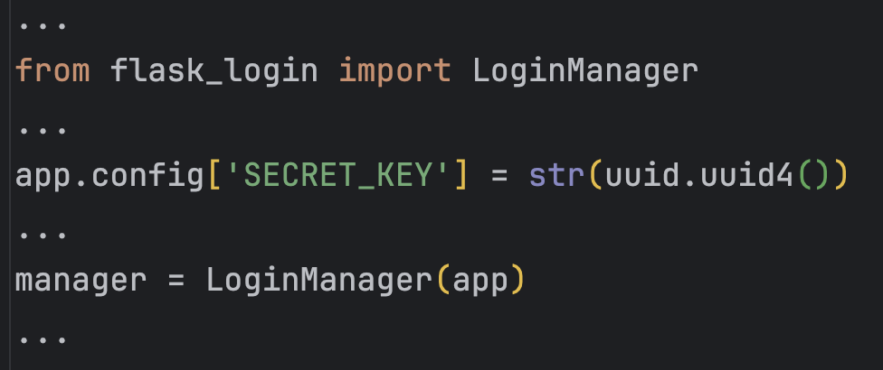
Как?
app.py (файл с настройками Flask):
Notes:
Я не надеюсь что вы увидите или запомните код, так что в конце презентации будет ссылка на сайт со всей информацией.
Пока что в теории:
Сначала импортируем класс LoginManager, далее установим секретный ключ и потом получим объект класса LoginManager
Добавим это всё в app.py (это мой файл настройки) в строке SECRET_KEY устанавливается уникальный секретный ключ который используется для шифрования куки/сесссий.
Flask-Login хранит данные для входа в зашифрованном виде на стороне пользователя, в сессии.

Slide 8
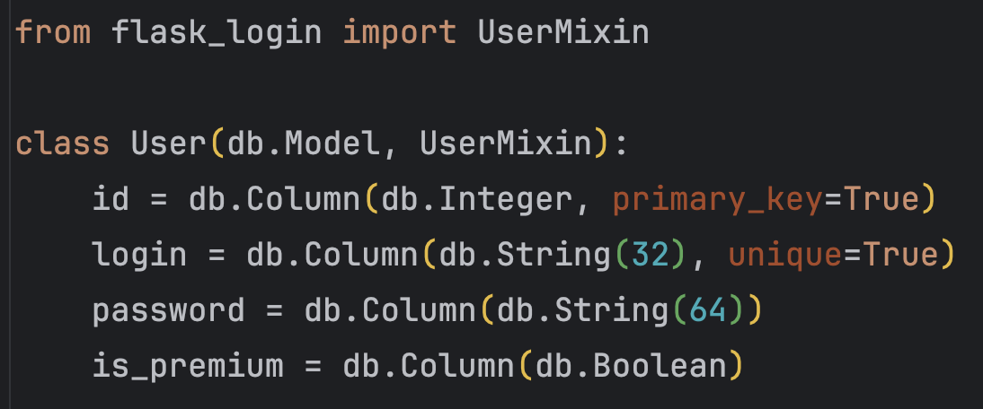
Как?
models.py:
Notes:
Далее откроем файл models.py, и импортируем UserMixin. Этот класс сообщит FlaskLogin, что модель User используется для авторизации.
Не забудем отнаследовать User от UserMixin, порядок значения не имеет.

Slide 9
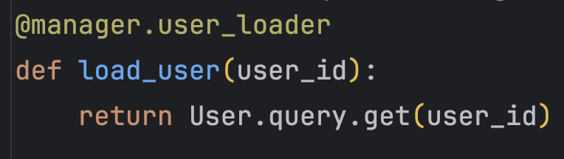
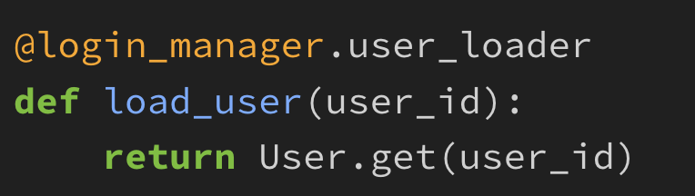
Как?
models.py:
✅ Мой код
❌ Из документации
Notes:
В файл models.py также необходимо добавить ещё одну функцию. Она будет отвечать за получение пользователя, она шаблонная её не надо менять, просто скопируйте.
Кстати, интересный файт, в официальной документакции Flask-Login’а ошибка. Обратите внимание на строку с return. Метод .get() пишется только через query, его нельзя вызвать напрямую у User’а, имейте это ввиду.

Slide 10
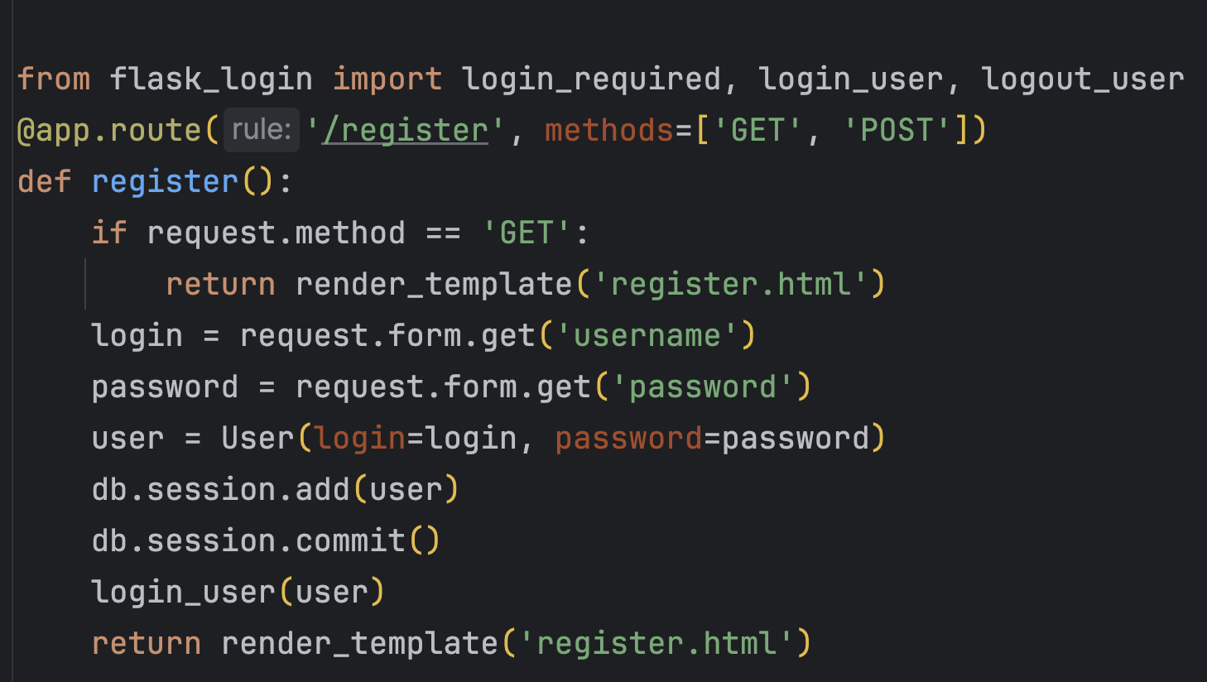
Как?
controller.py (файл с app.route’ами):
Notes:
Ну вот, почти всё готово. Осталось только создать функцию для регистрации. Её пример сейчас на презентации. Сначала мы импортируем login_required, о нём на следующем слайде. Далее login_user и logout_user, как понятно из названия первая авторизовывает, а вторая позволяет выйти из аккаунта.
Создаём функцию register, при GET запросе вернём старницу, при POST получим данные с формы и создадим объект user. Сохраним его в базе и авторизуем пользователя функцией login_user.

Slide 11
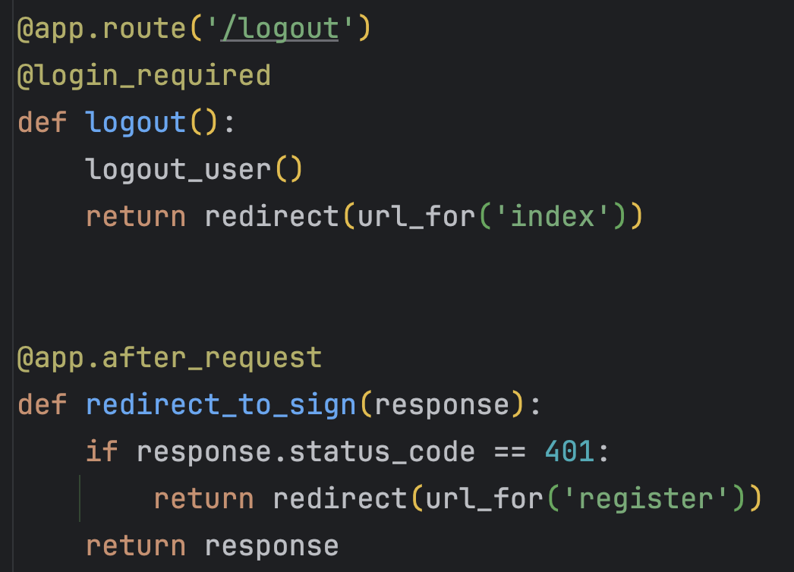
controller.py:
Как?
Notes:
Создадим последние две функции. Первая - logout, будет отвечать за выход с аккаунта. По факту она будет вызывать logout_user и перебрасывать на главную страницу. Обрамим эту фукнцию декоратором @login_required, он не позволит зайти на страницу, если пользователь не авторизован. А вот куда будет перенаправлять этот декоратор (на какую страницу) за это отвечает redirect_to_sign. В этой функции мы проверяем код запроса и если он 401 (не авторизован), то будем перенаправлять пользователя на страницу регистрации.
Это также типовые функции, не советую их менять. Надо только изменить название функции, куда вы перенапрвляете пользователя (то что написано в url_for())

Slide 12
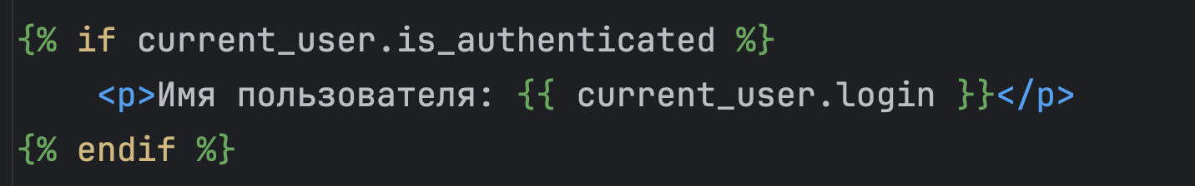
Как?
index.html:
Notes:
Также Flask-Login позволяет проверить авторизованность пользователя, и получить текущего пользователя прям в html шаблонах. Для этого мы используем current_user, который автоматически появиться в шаблонах после установки Flask-Login. Например код на слайде проверяет авторизован ли пользователь, и если авторизован – показывает его логин. Это позволит быстро изменить шаблон страницы в зависимости от состояния пользователя (авторизован он или нет)

Slide 13

Плюсы?
Лёгкость интеграции
Скорость разработки
Огромное комьюнити
Notes:
Рассмотрим основные преимущества Flask-Login.
Во первых это лёгкая интеграция, это расширение идеально сочетается с Flask-SQLAlchemy, а также оно активно используется в HTML шаблонах.
Во вторых скорость разработки. Можно написать готовый модуль регистрации за час. И это с учётом разработки html шаблонов. Лично проверял.
Ну и в третьих – огромное комьюнити. У Flask-Login хорошая документация (правда есть проблемы в виде неработающего кода), и 3700 звёзд на GitHub, что явно свидетельствует о огромной популярности этого расширения в мире Flask’а.

Slide 14

Минусы?
Ошибка в документации
Дополнительная зависимость
Notes:
Перейдём к минусам, которых кстати не много. Я отетил всего два – это ошибки в документации (вспомним load_user) и дополнительную зависимость. Но проблема зависимостей это классический недостаток любых библиотек. А с ошибкой в документации можно смириться, главное помнить как её исправить.

Slide 15

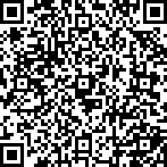
Мануал по добавлению Flask-Login
Notes:
Ну вот и всё, мой доклад подошёл к концу. В заключении, я, как и обещал дам ссылку на мануал по установке Flask-Login в свой проект. QR код на слайде. Всем спасибо за внимание.

